Slide 1


関西の純喫茶
いちじくのフルーツサンドと、スケッチ帳
絵を
描きたくなる
喫茶店!

Slide 2
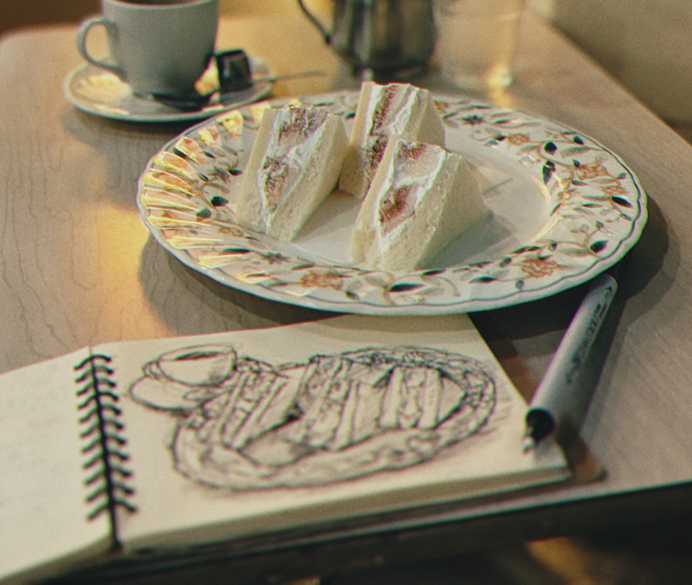
栞
関西の喫茶店記録
KISSATEN NOTES
2026 AUTUMN
喫茶店で、
いちじくのフルーツサンド
珈琲と、スケッチ帳
絵を描く午後。

Slide 3


いちじくの
フルーツサンド
珈琲と、スケッチの午後。
栞｜関西の喫茶店記録
KISSATEN NOTES
No.91

